Slide 1
КСВН, КБВ, КО (S11)
Лекция 6-7

Slide 2

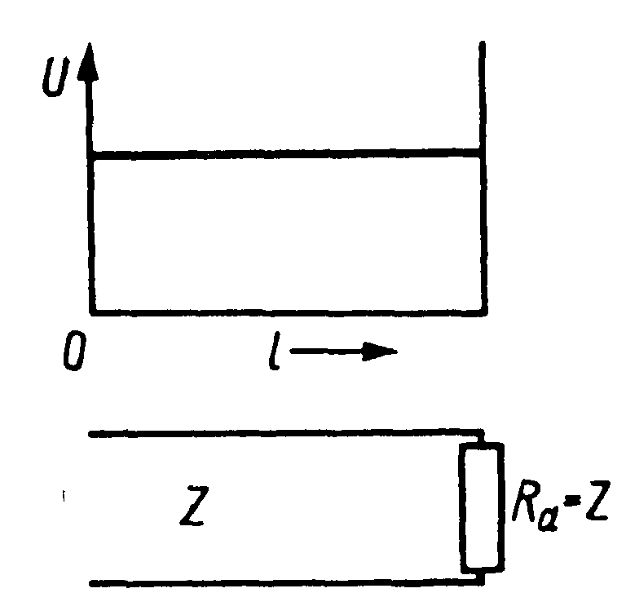
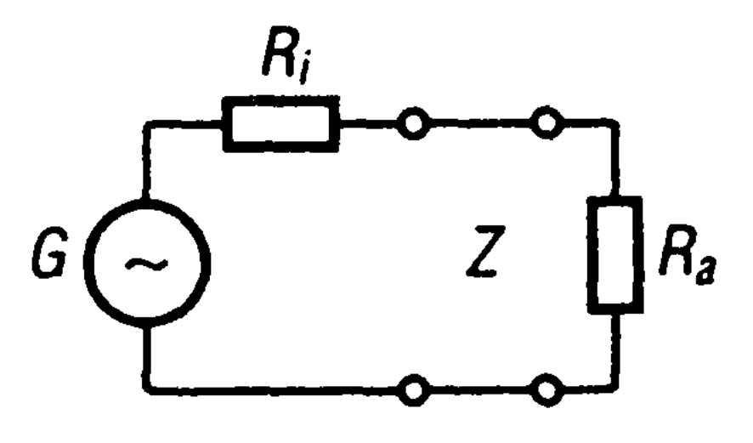

Slide 3
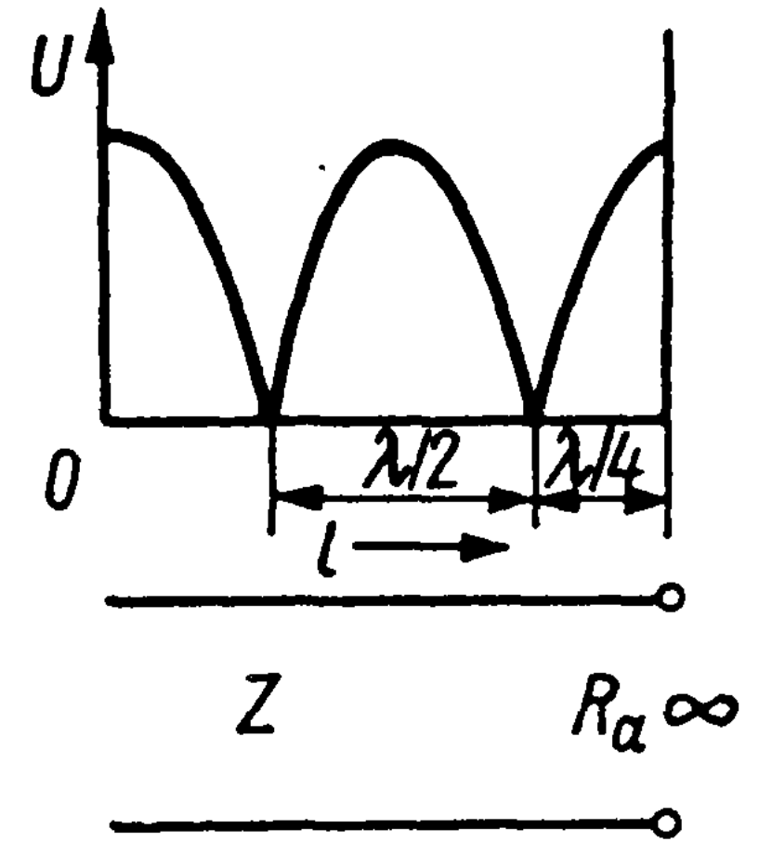
Тура, кері толқын
Интерференция
Максимум, минимум
Стоячая волна – Тұрғын толқын
Umax
Imin

Slide 4
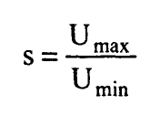


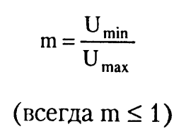
КСВН – Кернеу бойынша тұрғын толқын коэффициенті
Согласованная система
КБВ – Қума толқын коэффициенті

Slide 5
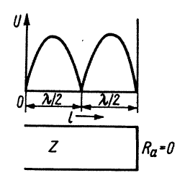
Imax
Umin

Slide 6
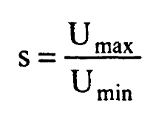
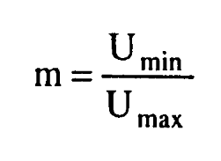
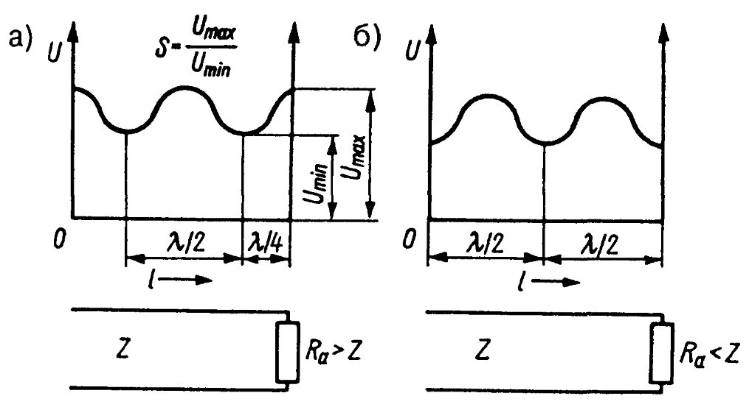
s>1
m<1

Slide 7
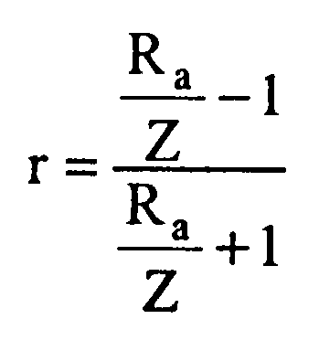
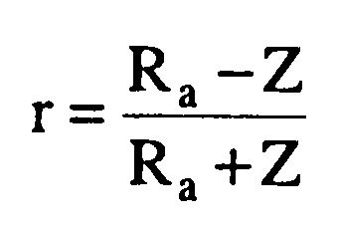
Шағылу коэффициенті

Slide 8



Slide 9




Slide 10
